Slide 1
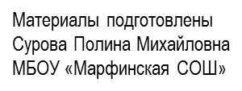
Путешествие по зоопарку

Slide 2
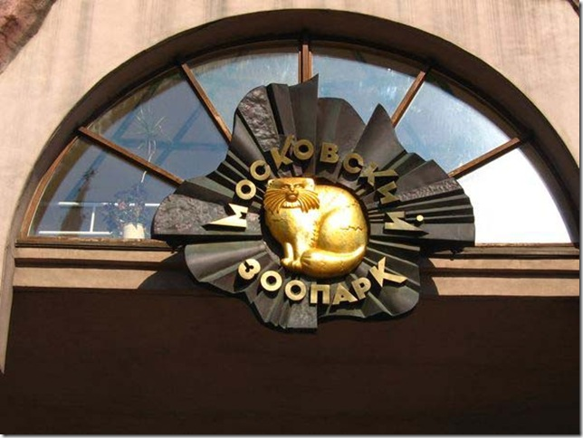

Slide 3
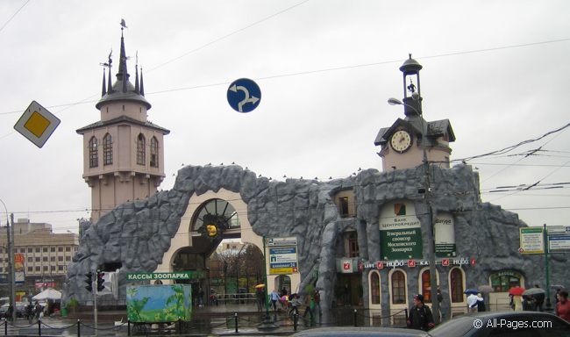

Slide 4
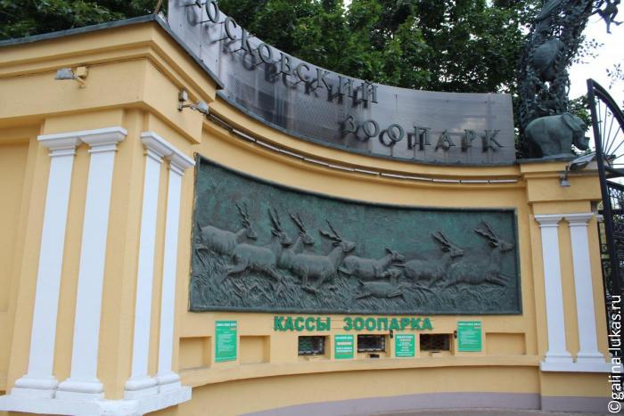

Slide 5
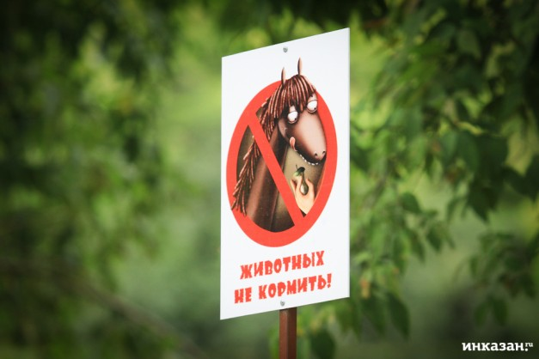
Не кормить, Не дразнить, Не пугать животных. Не бросать ничего животным, Не заходить за ограждение, Не просовывать руки

Slide 6
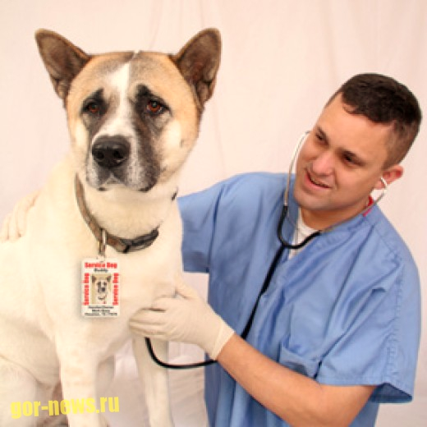
А сейчас мы совершим путешествие по зоопарку Грива есть но нет копыт, И не ржёт он ,а рычит.

Slide 7
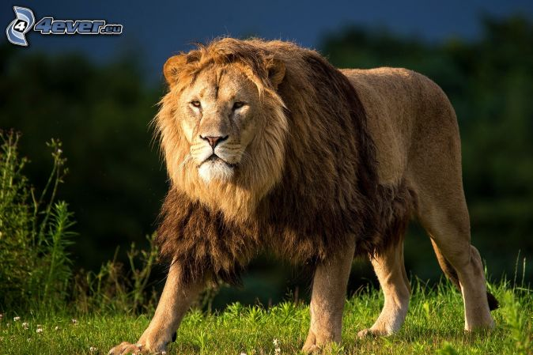
Острые зубы ему не до игр, Полосатый и грозный… Сильный, большегривый, могучий ,ленивый, грозный, хищный,

Slide 8
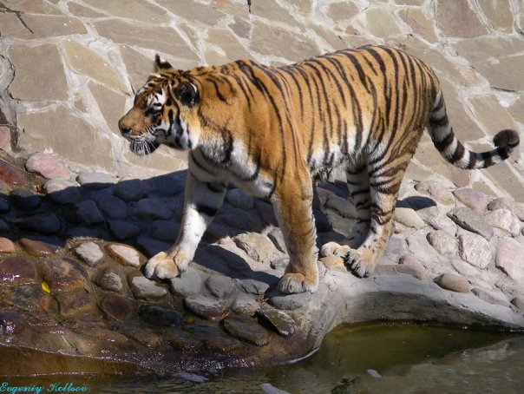
Сильный, могучий ловкий грозный, хищный
Длинная шея длинные ноги, Ходит животное это в тревоге, Щиплет листочки, Заметен врагу, Боится попасться он тигру и льву

Slide 9
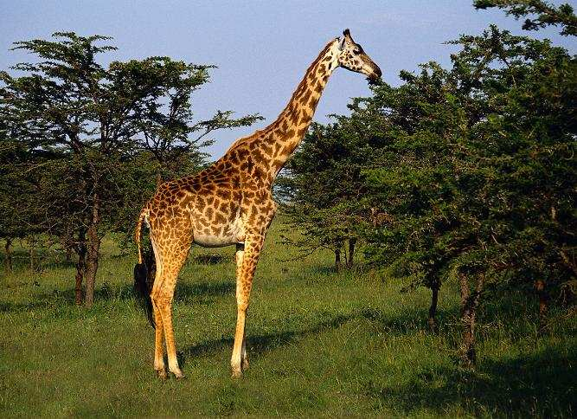
Огромный, серый, с добрым нравом, Идет по джунглям величаво, И длинным носом как рукой, Поднять он может нас с тобой
Высокий, пятнистый, длиноногий, спокойный, длинношей, травоядный

Slide 10
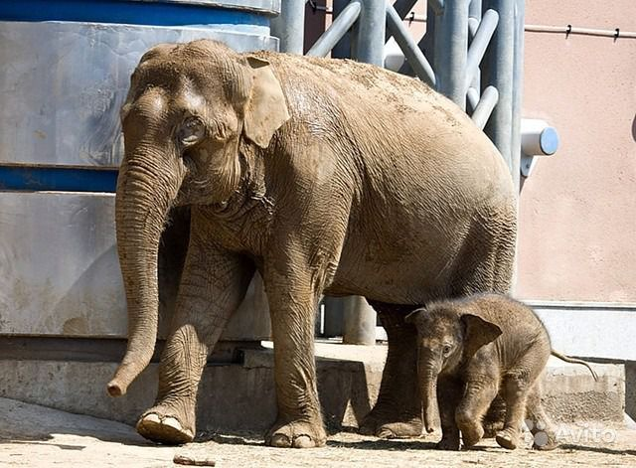
Ох и тяжело на суше! До земли весит живот, Это толстый и красивый… Огромный, могучий, здоровенный, . гиганский, сильный ,длиноносый, . . большеухий, травоядный

Slide 11
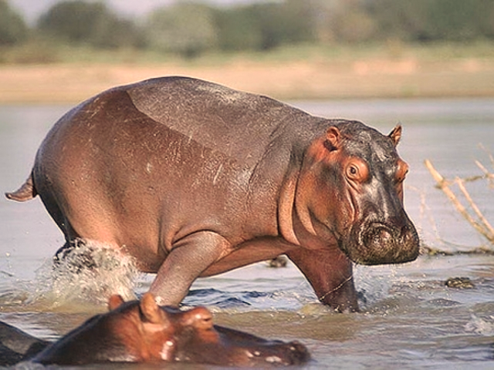
Надели коняшки Полосатые рубашки. Вы догадались кто это? Большой, толстый, коротконогий, . . малоподвижный, ленивый, . . большеголовый, травоядный

Slide 12
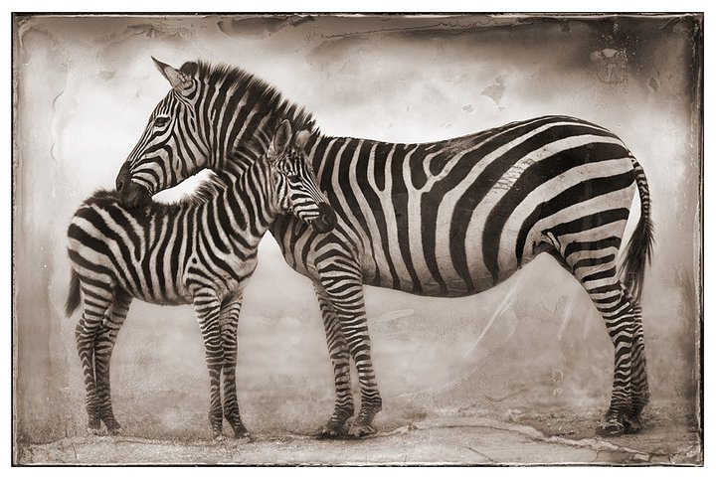
По деревьям бойко скачут, В зоопарке всех дурачат Видят лишь в других изъяны, А зовут их
..
Чёрно-белая, быстрая, ловкая, красивая. Короткошёрстая, травоядная

Slide 13
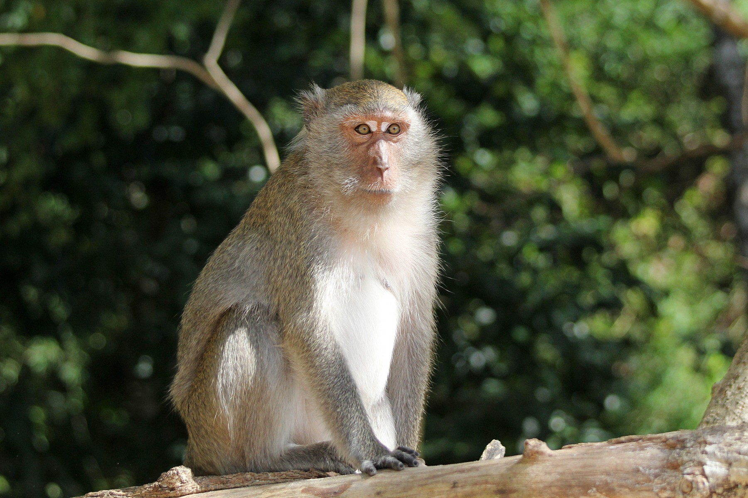
Умная, красивая, ловкая, хитрая. П/И «Родители и детёныши»
Физкультминутка
Д/И «Четвёртый лишний»

Slide 14
Дидактическая игра «Четвёртый лишний»

Slide 15
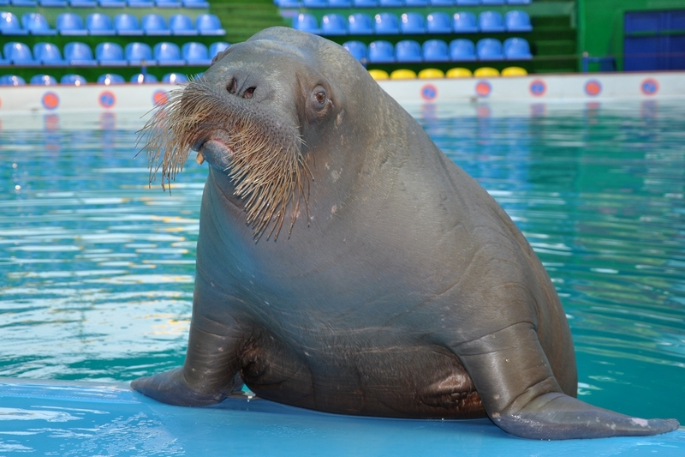
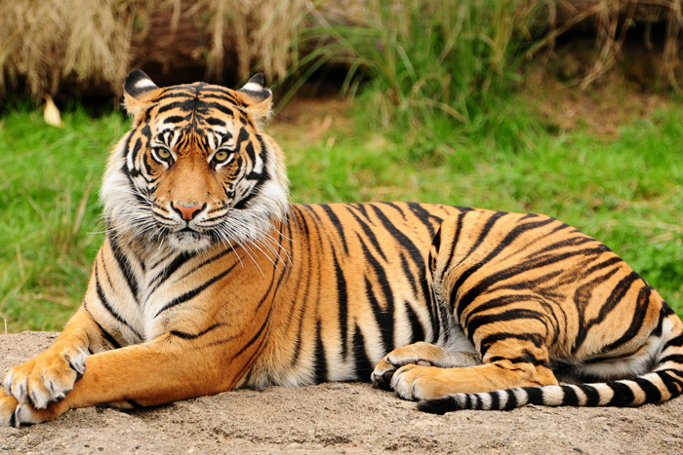
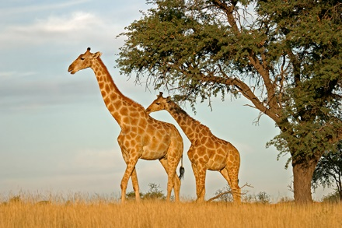
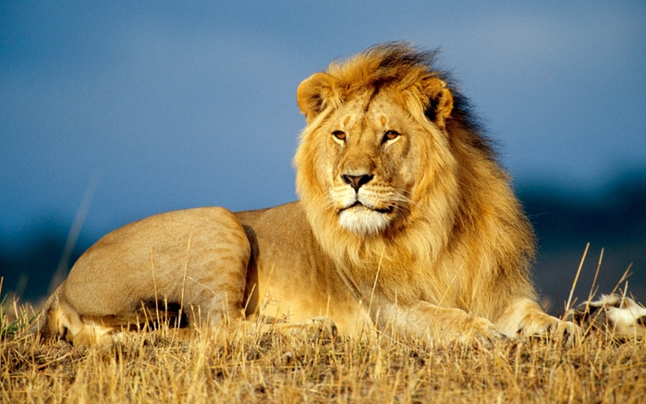

Slide 16
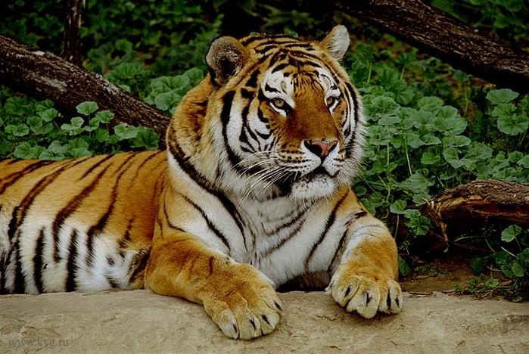
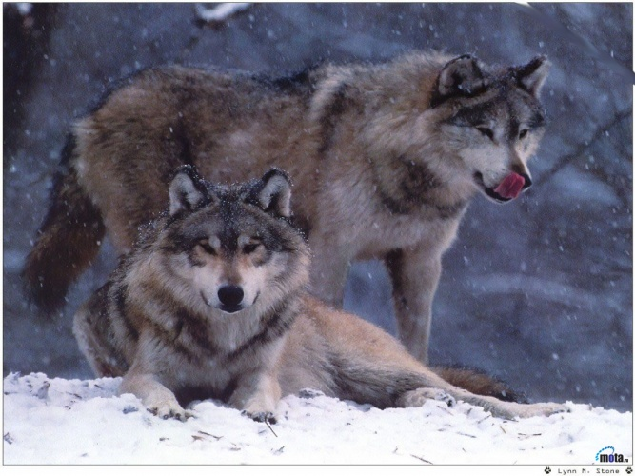
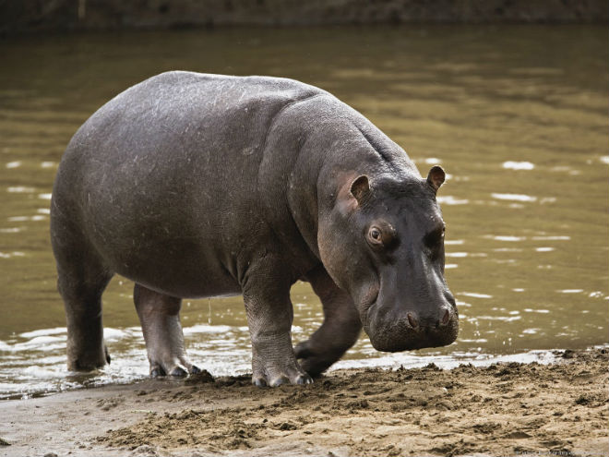
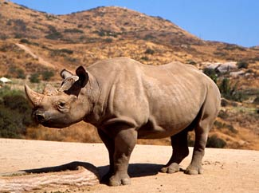

Slide 17
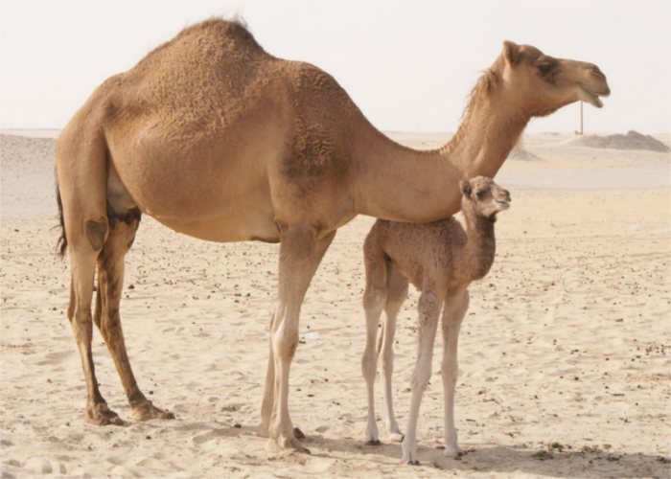
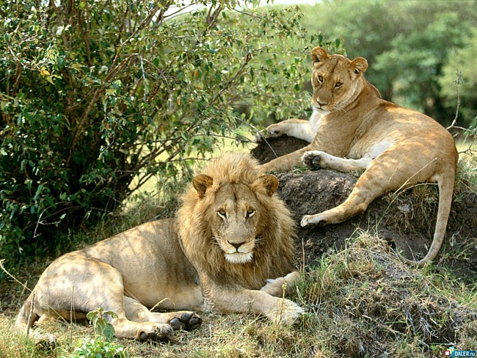
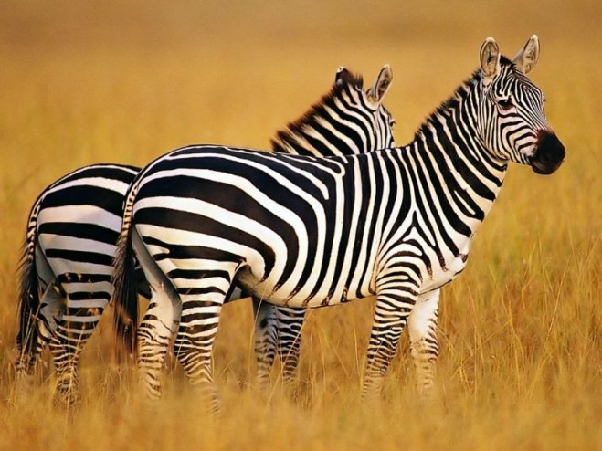
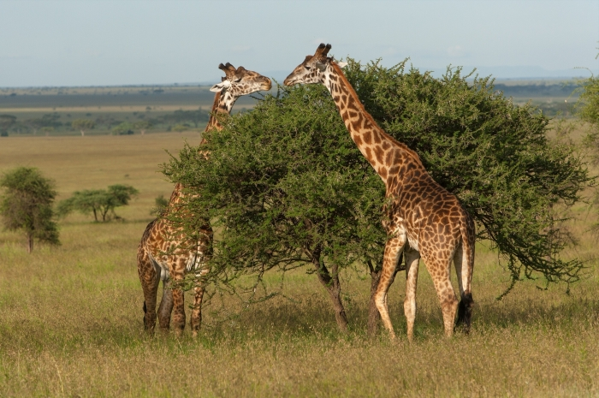

Slide 18
Пальчиковая игра «Озорные обезьянки» Самостоятельная деятельность детей

Slide 19
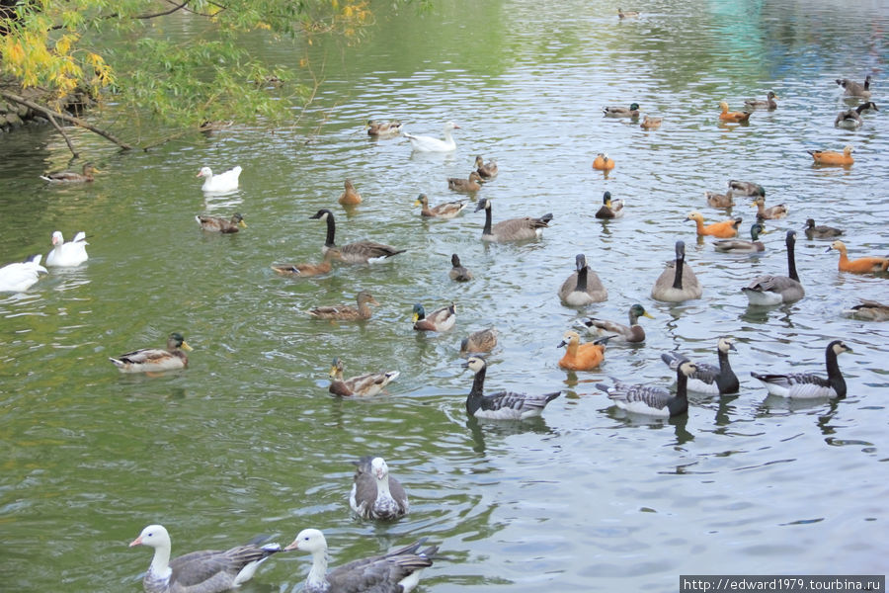

Slide 20
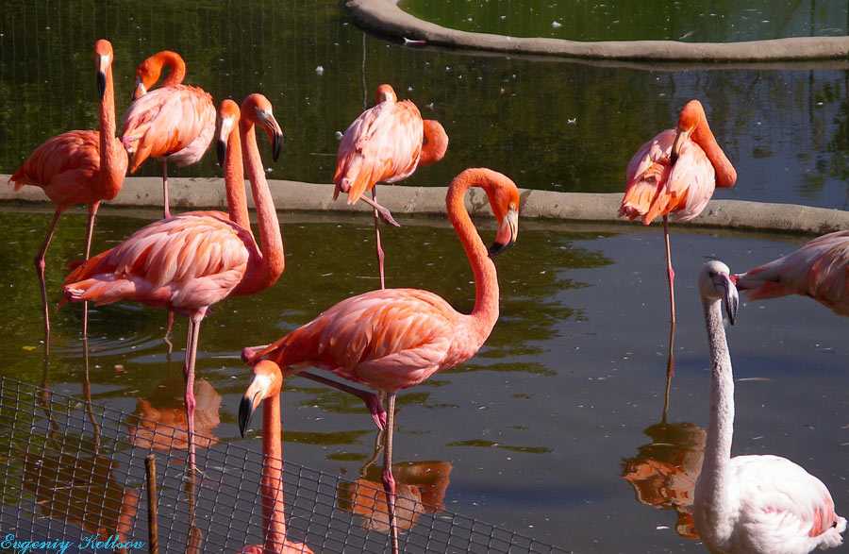

Slide 21
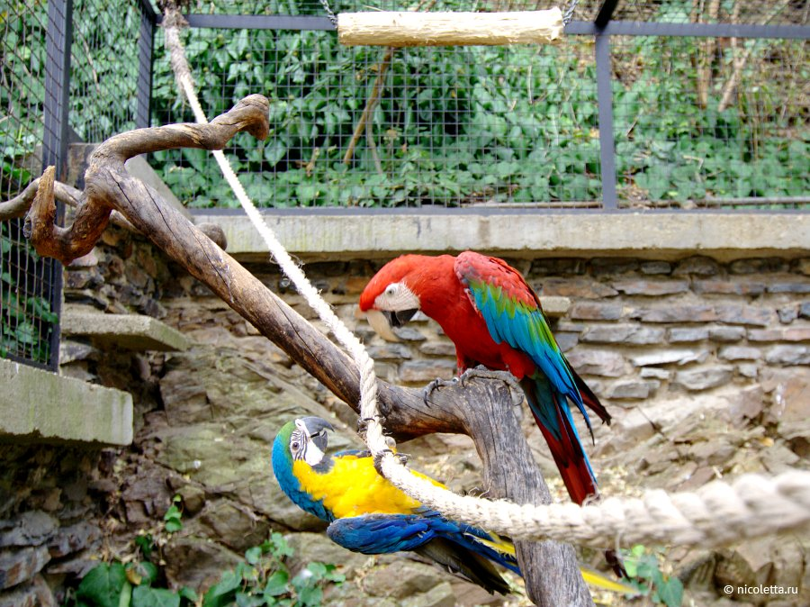

Slide 22
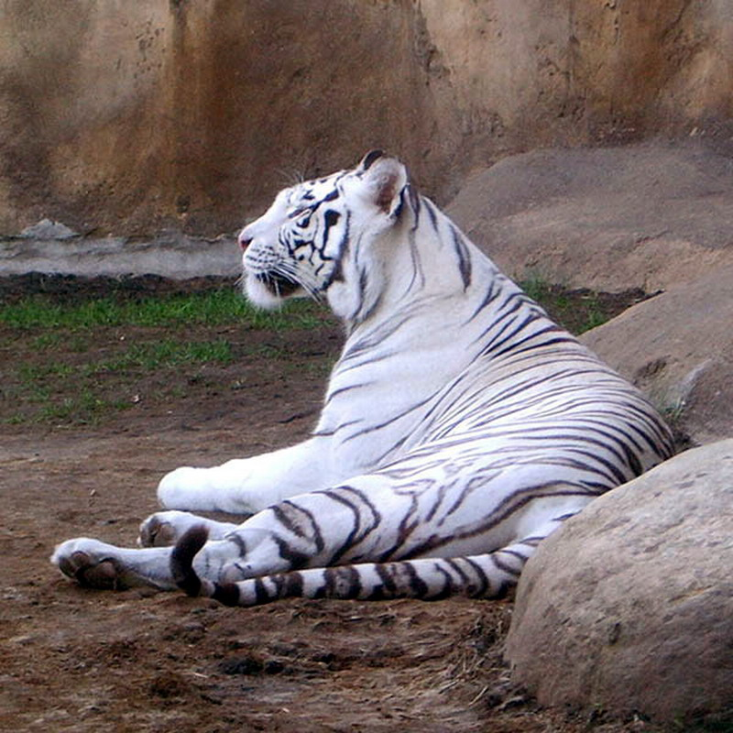

Slide 23
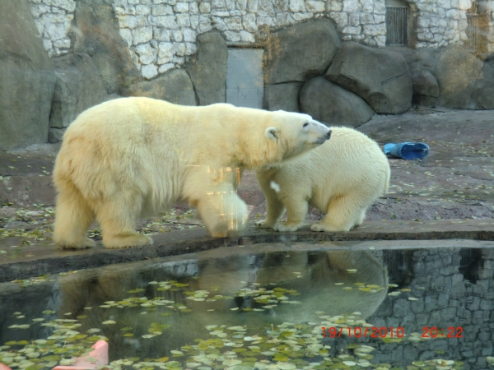

Slide 24
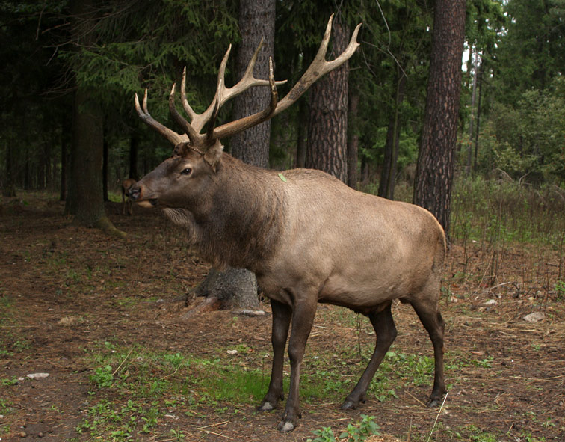

Slide 25
